Slide 1
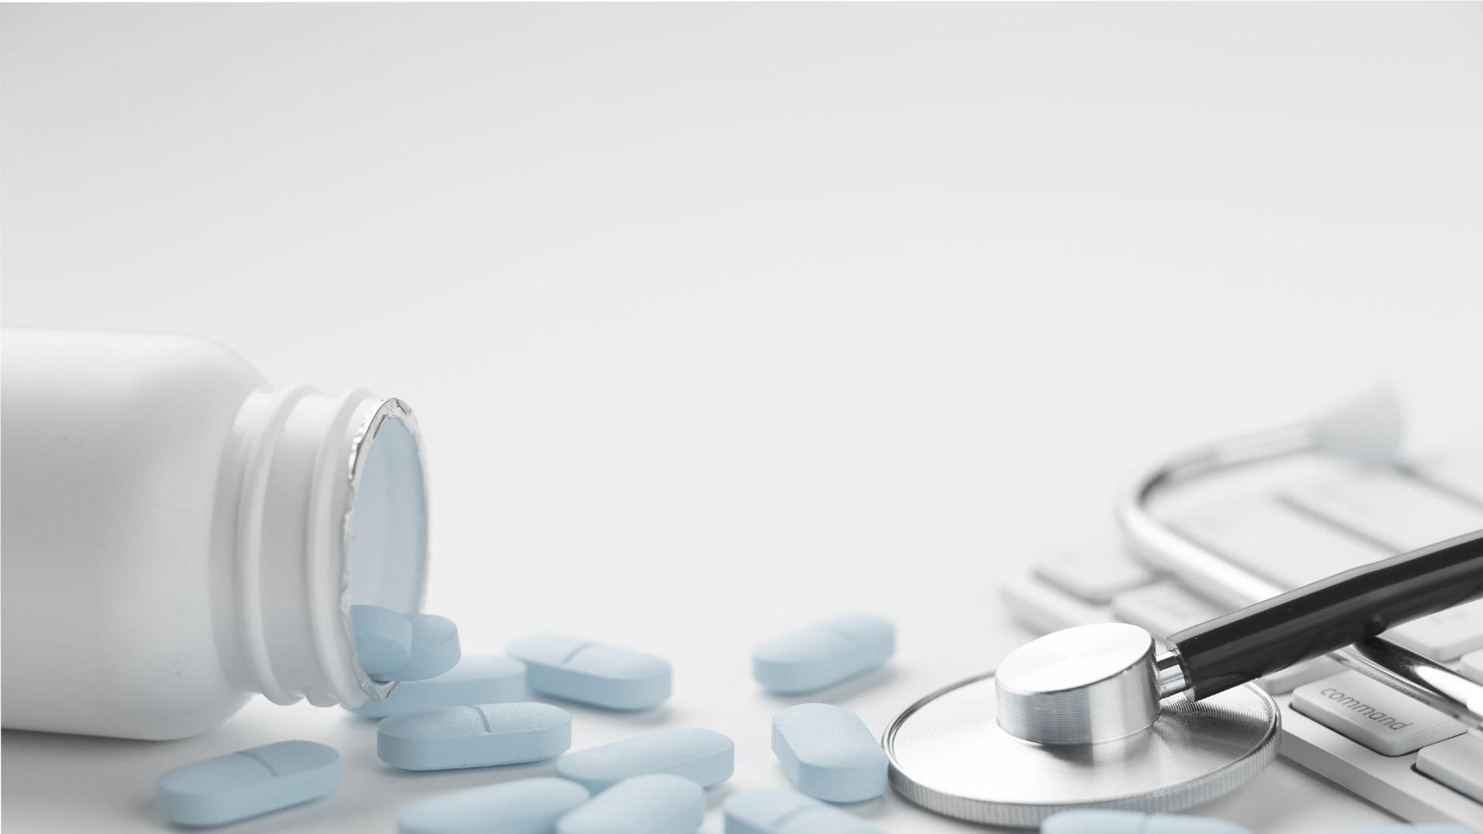
AI. Care
Team AIA

Slide 2
01
04
Introduction
Technology Used
02
05
TABLE OF CONTENTS
DIAGNOSIS
Expectation
03
06
App
Business Model
팀 및 앱 소개
앱에 사용된 기술 스택
현재 우리사회가 가지고 있는 문제점들
기대효과
앱 설명
사업화 방안

Slide 3

01
Introduction

Slide 4

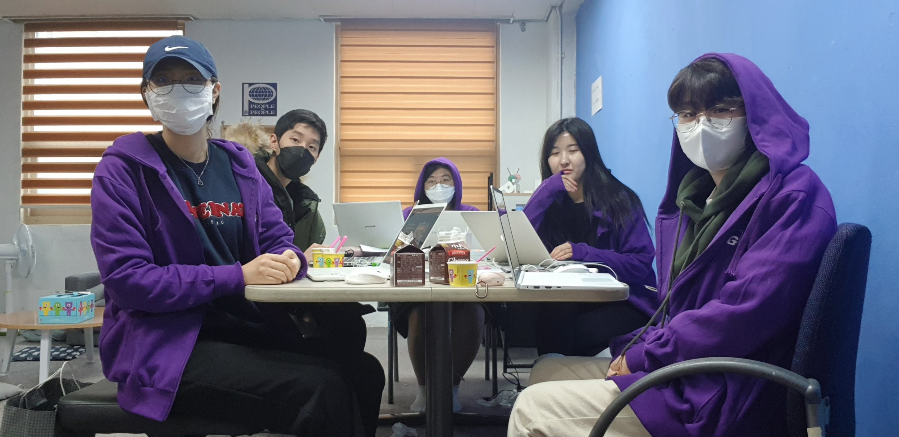
팀원 소개
AI Care
AI를 이용해서 보다 똑 (의미)
박신형
숙명여자대학교
소프트웨어융합
API, JAVA
김지현
명지대학교
융합소프트웨어학과
프로토타입, 프론트엔드
조민주
숙명여자대학교
컴퓨터과학
AI, 설문조사
이효은
이화여자대학교
경영/컴퓨터공학
JAVA
최승주
뉴욕주립대학교
Computer Science
AI, Database
Notes:
안녕하세요 팀 AIA입니다
발표자가 자기소개하고, 저희팀은 5명으로 구성되어있고, 지방에 있는 팀원과, 다른 일정이 있는 팀원은 부득이하게 다른 장소에서 hangout으로만 참여하게 되었습니다.

Slide 5

AI Care
앱 이미지
“ 인공지능 카메라를 통한 개인맞춤형 약 관리 플랫폼 “
Notes:
우리 앱 AI Care를 한 줄로 소개하자면, 인공지능 카메라를 통한 개인맞춤형 약 관리 플랫폼입니다.

Slide 6
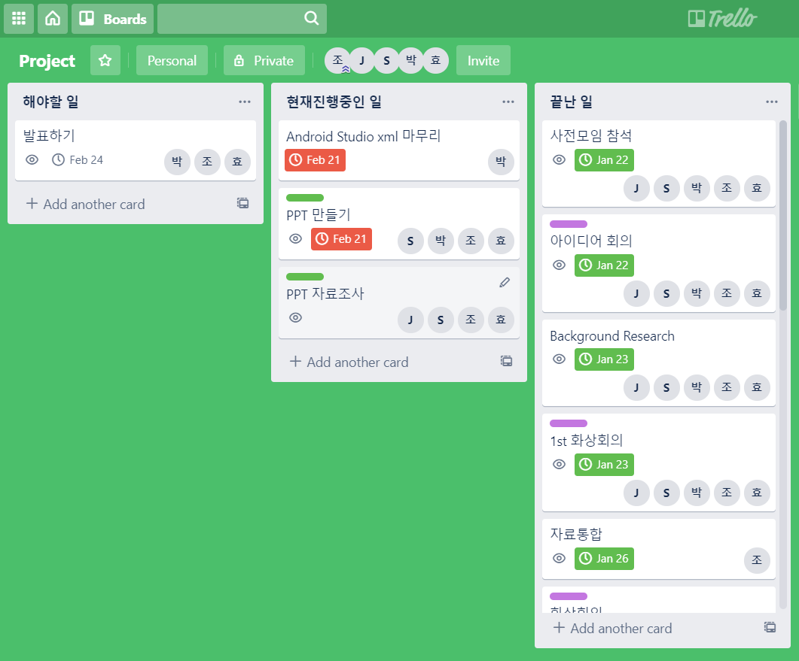
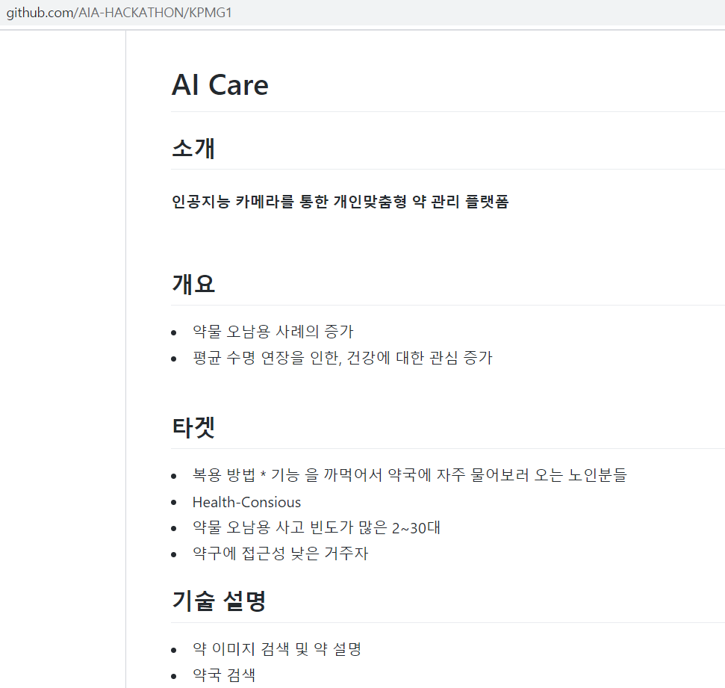
사용한 플랫폼
Trello
Github
팀 스케줄 관리
프로젝트 파일관리
Notes:
이 앱을 만들기 위해서 Trello로 서로 팀원의 스케줄을 관리하여 일의 우선순위와 분배를 효율적으로 하였습니다.
또한 작업 프로젝트를 Github에 올려, 이 프로젝트를 모르는 사람들도 알아보기 쉽도록 설명을 써놨습니다.

Slide 7
02
DIAGNOSIS

Slide 8
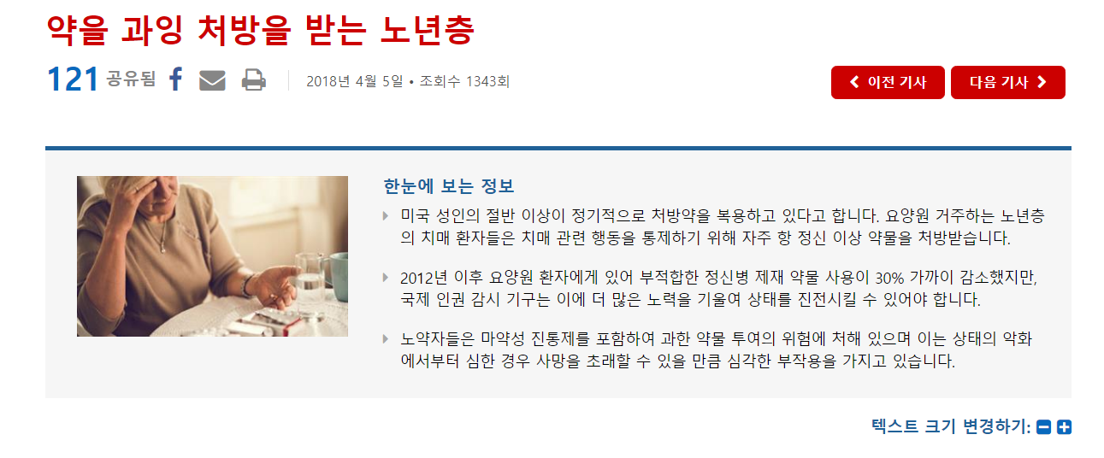
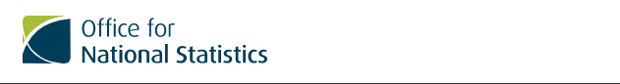
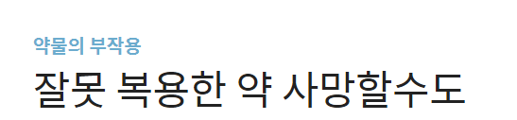
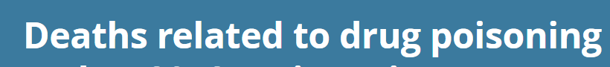
Diagnosis
약물 오남용 사례 증가
Notes:
위와같이, 세계적으로, 잘못된 처방전으로 인해 약을 잘못복용해서 사고로 이어지는 경우가 증가하고 있는 추세입니다.
따라서 우리는, 약을 복용하기 전에, 처방전을 먼저 앱에 업로드해서, 환자의 증상과 실제로 처방받은 약이 환자의 증상에 알맞는 약인지 먼저 확인 후 약을 복용하는것이 환자의 건강에 유의미한 결과를 보여줄 수 있다고 생각합니다.
3.
https://ysk6909.tistory.com/148
2.
https://www.ons.gov.uk/peoplepopulationandcommunity/birthsdeathsandmarriages/deaths/bulletins/deathsrelatedtodrugpoisoninginenglandandwales/2018registrations
1.
https://korean.mercola.com/sites/articles/archive/2018/04/05/%EA%B3%BC%EC%9E%89-%EC%B2%98%EB%B0%A9%EC%9D%84-%EB%B0%9B%EB%8A%94-%EB%85%B8%EC%9D%B8%EC%B8%B5.aspx

Slide 9
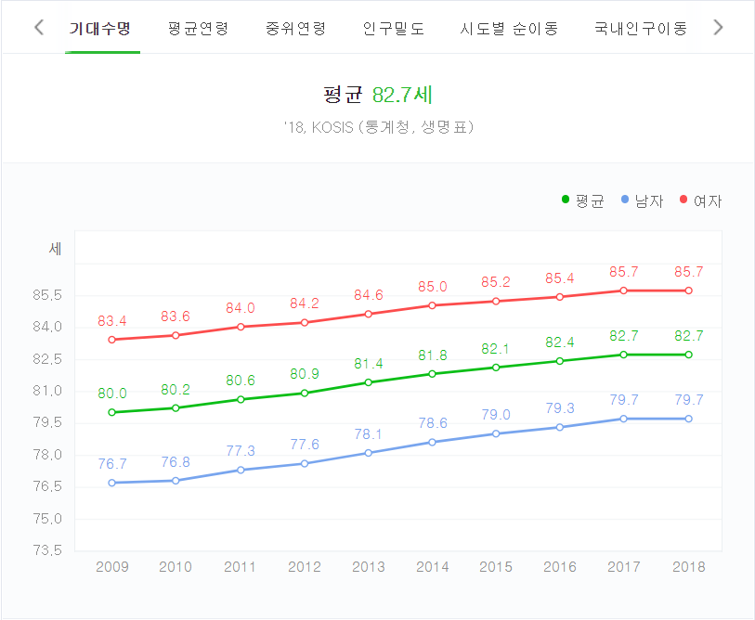
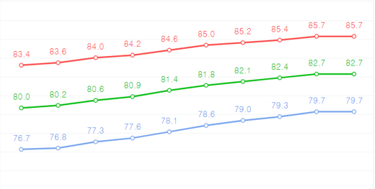
Diagnosis
평균 수명 연장
평균 수명
증가 추세
건강 관심도 ↑
Notes:
평균 수명 연장으로 인한 건강에 대한 관심도 증가

Slide 10
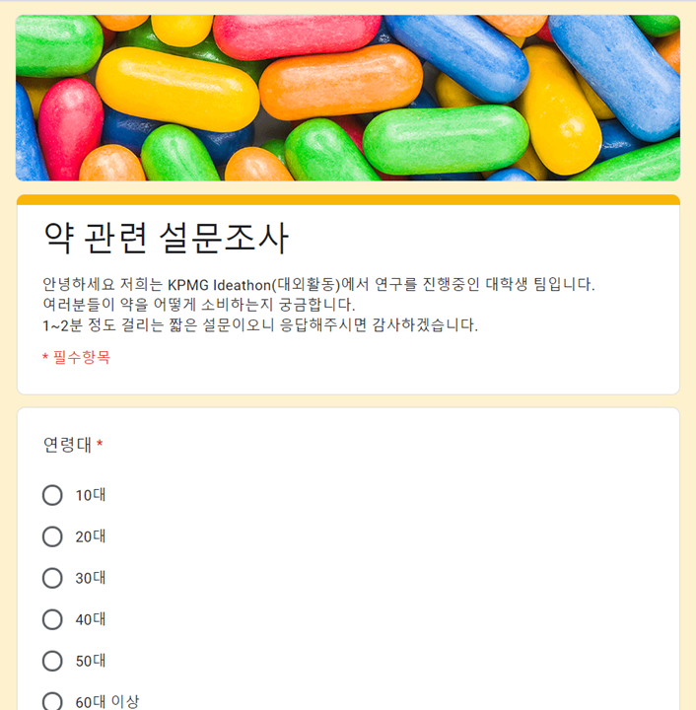
Diagnosis
설문조사

Slide 11
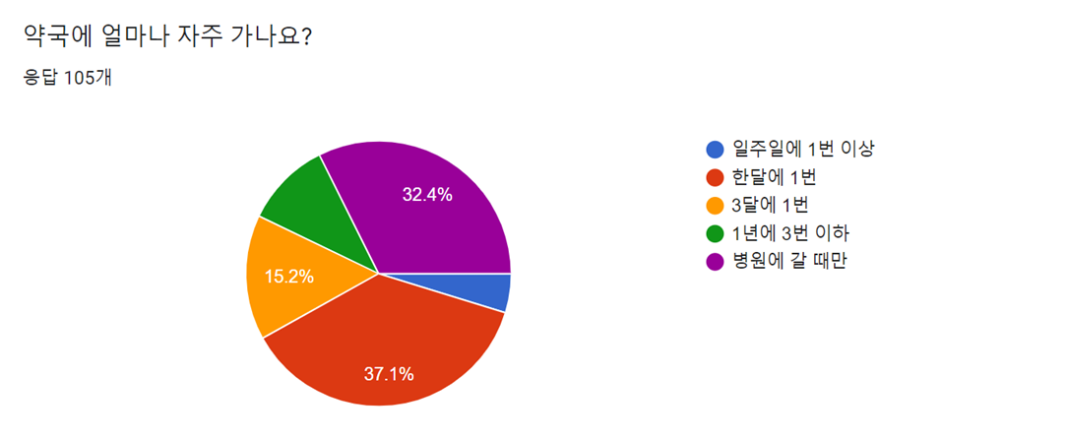
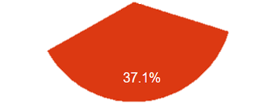
Diagnosis
설문조사
Notes:
많은 분들이 한달에 1번 이상은 약국에 갑니다.
저는 약국에서 아르바이트 근무하는데요, 제 경험상 한달에 1번씩
오시는 분들은 혈압약, 당뇨약 등을 처방받으십니다.
그리고 이 분들은 약을 꾸준히 계속 드셔야하기 때문에
주기적으로 오십니다.

Slide 12
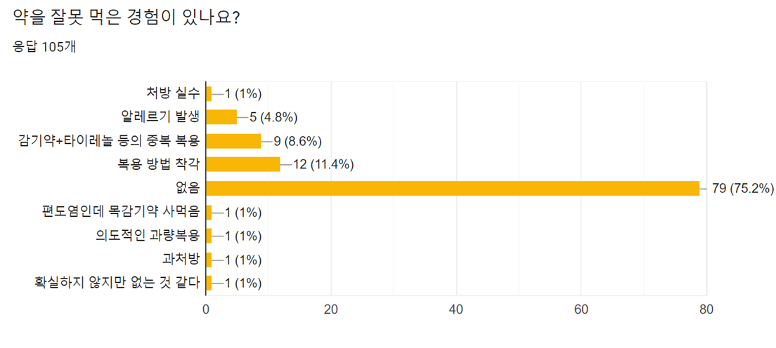
Diagnosis
설문조사
Notes:
약을 궁극적으로 잘못 먹은 경험이 대부분은 없지만,
24%라는 숫자도 오남용의 위험성을 생각한다면 무시할 수 없는
숫자입니다.

Slide 13
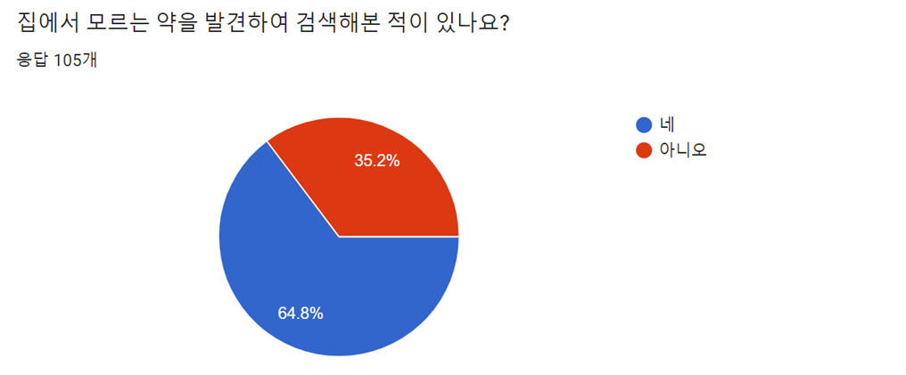
Diagnosis
설문조사
Notes:
하지만 그 약들이 낱개로 돌아다니는 걸 발견하여
무슨 약인지 몰라 검색을 해본 경험이 대부분 있다고 합니다.
즉 이 앱의 필요성을 알 수 있습니다.
-직접 약국에 가서 알 물어보는 거까지 걸리는 시간 재보기
-웹으로 약 검색하는데 걸리는 시간 재보기
-집 주변 심야약국 웹으로 검색하는 시간 재보기

Slide 14






TARGETING
20-30대
Health-conscious
약물 오남용 사고 빈도가 가장 높은 20-30대
자신의 건강에 관심이 많은 Health-conscious
약국 및 의료기관 종사자
노인
약국에 접근성 낮은 거주자
약에 대한 정보가 많이 필요한 약국 및 의료기관 종사자
복용 방법과 기능을 까먹어서 약국에 자주 물어보러 오시는 노인
약국과 거리가 멀어 약에 대한 궁금증을 해소 하기 어려운 사람들
Notes:
설문조사 결과를 분석하여 이 앱의 타겟층을 정해보았다
이 앱의 주요 타겟층은 20-30대 ,Health-conscious , 약국 및 의료기관 종사자, 노인 ,약국과 접근성이 낮은 거주자이다

Slide 15
03
APP

Slide 16
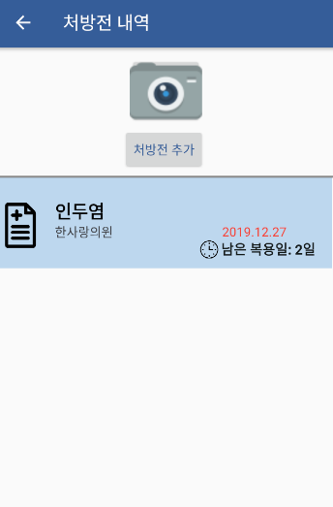
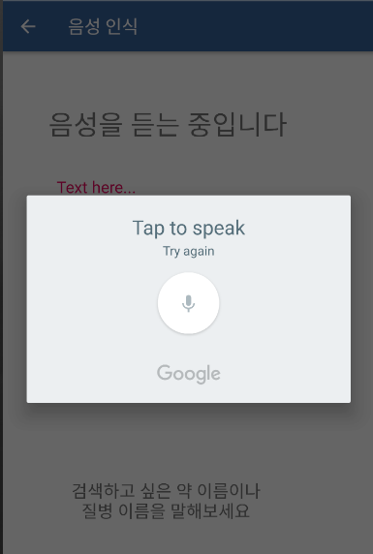
앱 설명
약 이미지 검색
약국 검색
처방전 관리
복약 관리
음성인식 검색
Notes:
이 앱의 주요 기능은 약 이미지 검색, 약국 검색, 처방전 관리, 복약 관리, 음성인식 검색 기능이 있다

Slide 17

앱 설명
1. 약 이미지 검색
Notes:
이 앱의 주요기능 첫번째는 약 이미지 검색이다.

Slide 18
약 이미지 검색 비교
00분 감소
약국 가서 묻기
앱 검색
00min 소요
32sec 소요
Notes:
두 가지 방법을 통해 약 이미지를 통해 약 결과를 얻는 속도를 비교 해보았다 약국에 가서 약 이미지로 약 정보를 물었을 땐 00초가 나왔고 AI Care를 사용하여 약 이미지를 검색했을때는 32초만에 약 정보를 얻을 수 있었다.

Slide 19
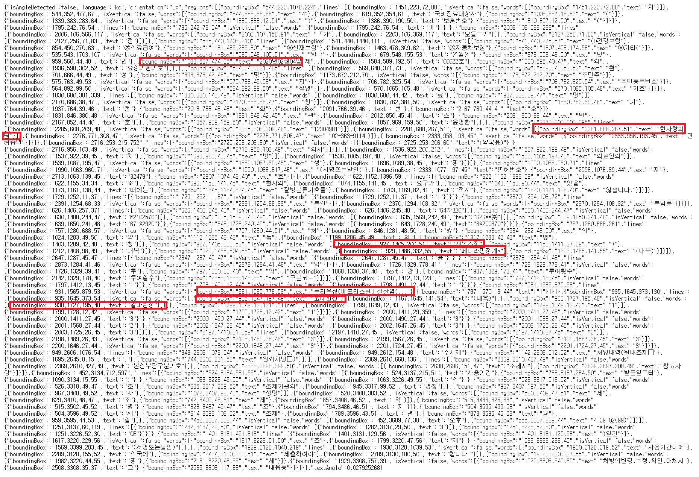
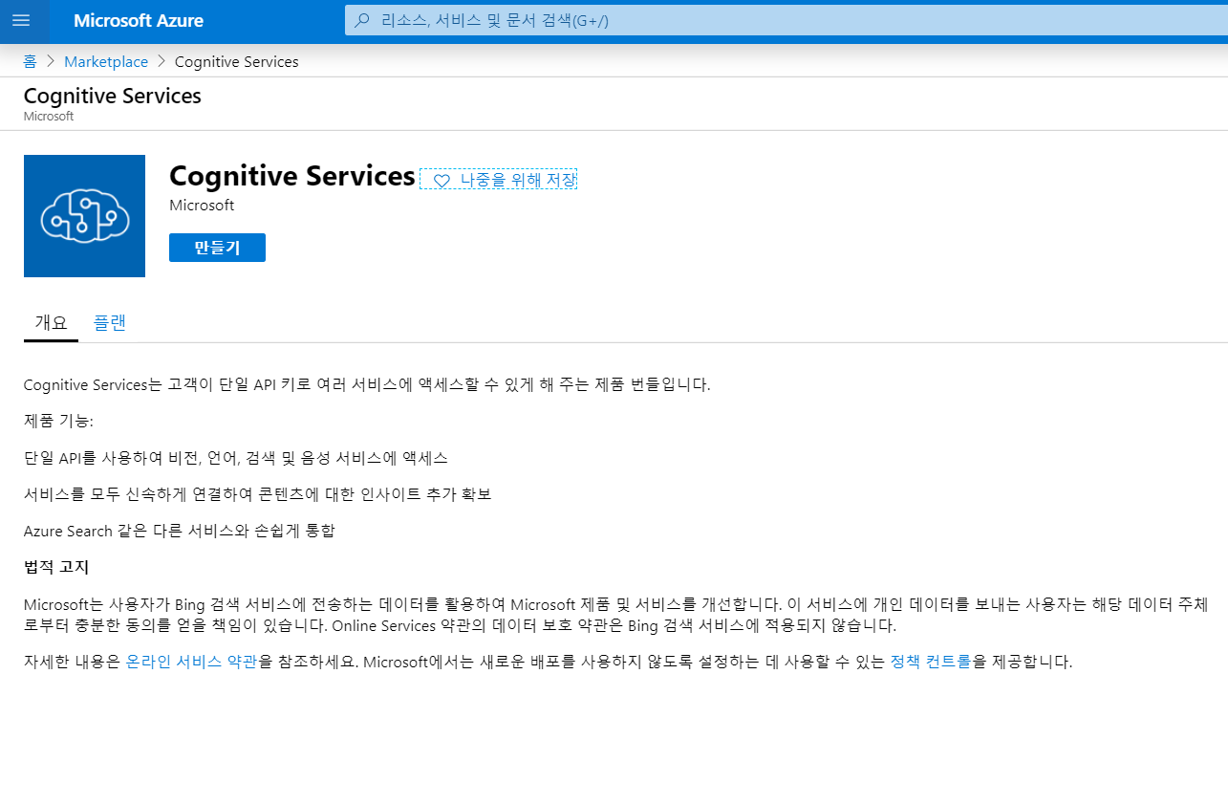
약 이미지 검색 기술
Image Detection
OCR(Optical Recognition Software)
Notes:
약 이미지 검색과 관련된 기술은 image detectio과 ocr이다

Slide 20
앱 설명
2. 약국 검색
Notes:
이 앱의 주요기능 두번째는 약국 검색이다.

Slide 21
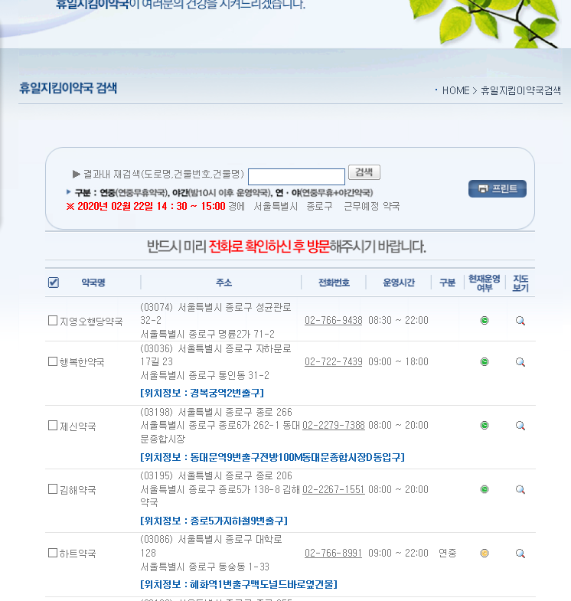
약국 검색 비교
2min 23sec 감소
웹 검색
앱 검색
3min 소요
37sec 소요
Notes:
두 가지 방법을 통해 약국을 찾는 속도를 비교 해보았다 웹으로 심야 약국과 공휴일 약국을 검색 해보았을때 3분이 소요 되었고 AI Care를 사용했을때는 37초가 소요 되었다. AI Care를 사용하면 웹 검색 보다 약 2분 23초의 시간을 절약할수있다.

Slide 22
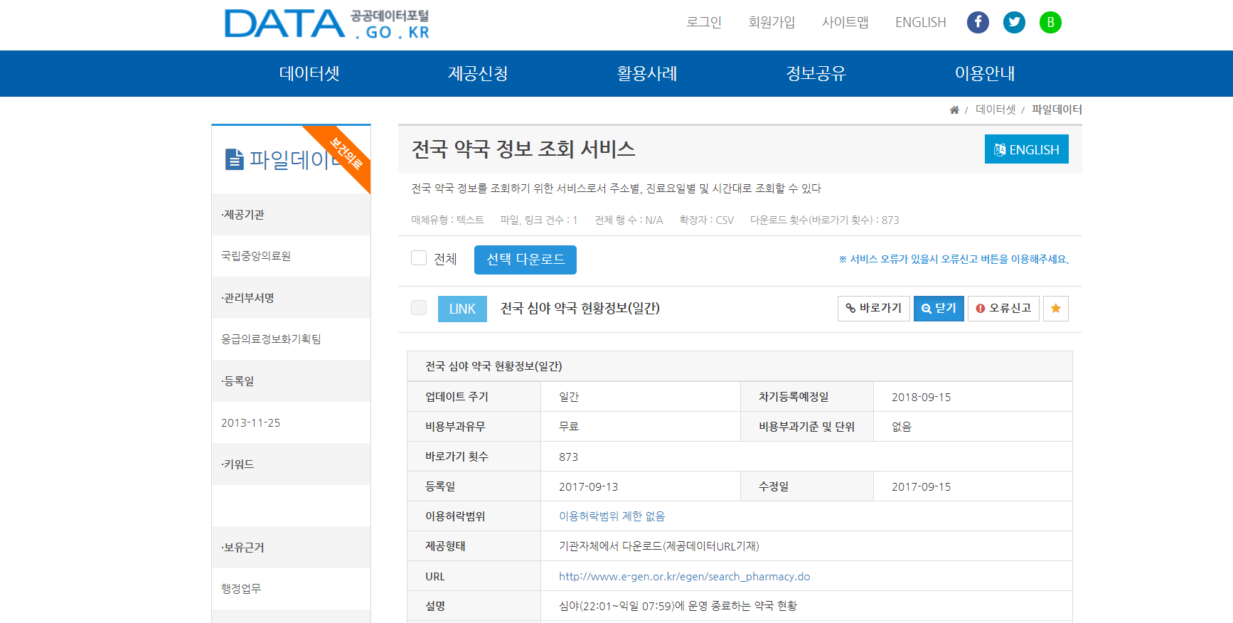
약국 검색 기술
구글 지도 API
약국 정보 API
Notes:
약국 검색을 구현할때 쓰인 기술은 구글 지도api , 약국정보api이다.

Slide 23
앱 설명
3. 처방전 관리
Notes:
이 앱의 주요기능 세번째는 처방전 관리이다.

Slide 24
앱 설명
4. 복약 관리
Notes:
이 앱의 주요기능 네번째는 복약 관리이다.

Slide 25
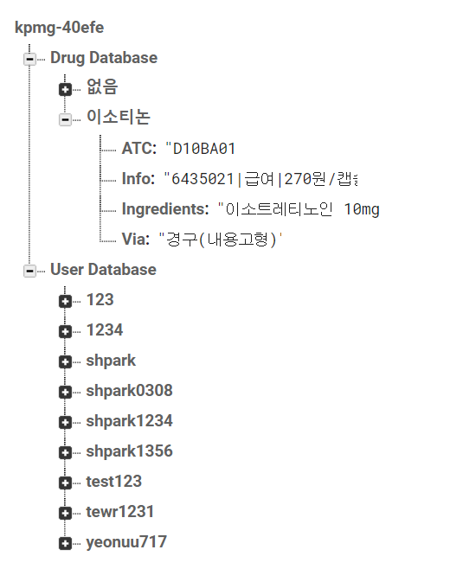
복약 관리 기술
Google Firebase
Notes:
복약 관리 기능은 Firebase로 구현하였다.

Slide 26
앱 설명
5. 음성인식 검색
Notes:
이 앱의 주요기능 다섯번째는 음성인식 검색이다.

Slide 27
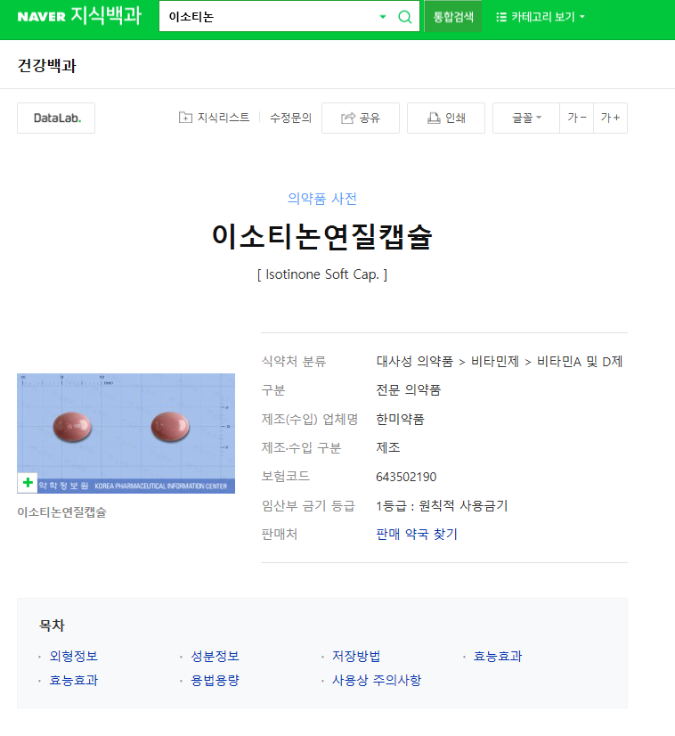
음성인식 검색 비교
2sec 감소
직접 검색
음성 인식 검색
4sec 소요
2sec 소요
Notes:
두 가지 방법을 통해 정보를 찾는 속도를 비교 해보았다 직접 검색으로 약을 검색 해보았을때 4초가 소요 되었고 AI Care의 음성 인식 검색을 사용했을때는 2초가 소요 되었다. AI Care의 음성 인식 검색 기능을 사용하면 직접 검색하는 것 보다 약 2초의 시간을 절약할수있다.

Slide 28
음성인식 검색 기술
구글 음성 인식 API
Notes:
음성인식검색 기술은 구글 음성인식 api를 사용하여 구현하였다.

Slide 29
시연 동영상
AI CARE

Slide 30
005
기대효과

Slide 31
5
005 기대효과
기대효과
1. 사회적 효과
약물 사고 감소
평등한 의료서비스 제공
2. 경제적 효과 시간절감 그래프 넣기
시간 절감(약국 방문, 검색)
비용 절감(처방전, 약 봉투 인쇄)

Slide 32
006
사업화 방안

Slide 33
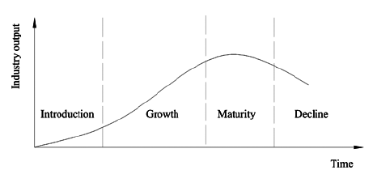
6
006 사업화 방안
Industy Life-Cycle Analysis 산업 성장주기 분석
AI CARE
사업화 방안을 탐색하기 위해 먼저 산업 성장주기 분석을 실시하였습니다
분석 결과, 건강에 관한 수요의 급격한 증가와 AI 기술의 급속한 발전, 그리고 개인 맞춤형 처방전 및 약품 관리에 대한 산업표준 미개발의 특성을 고려하였을때
이 산업은 ”초기 성장기”에 속합니다.
초기 성장기는 신제품을 개발 할 수 있는 기회이고 따라서 저희는 First-Mover Advantage를 위해 먼저 국내에서 활용할 수 있는 인공지능을 활용한 개인 약 관리 플랫폼을 개발하였습니다.
Notes:
사업화 방안을 탐색하기 위해 먼저 산업 성장주기 분석을 실시하였습니다
분석 결과, 건강에 관한 수요의 급격한 증가와 AI 기술의 급속한 발전, 그리고 개인 맞춤형 처방전 및 약품 관리에 대한 산업표준 미개발의 특성을 고려하였을때
이 산업은 ”초기 성장기”에 속합니다.
초기 성장기는 신제품을 개발 할 수 있는 기회이고 따라서 저희는 First-Mover Advantage를 위해 먼저 국내에서 활용할 수 있는 인공지능을 활용한 개인 약 관리 플랫폼을 개발하였습니다.

Slide 34
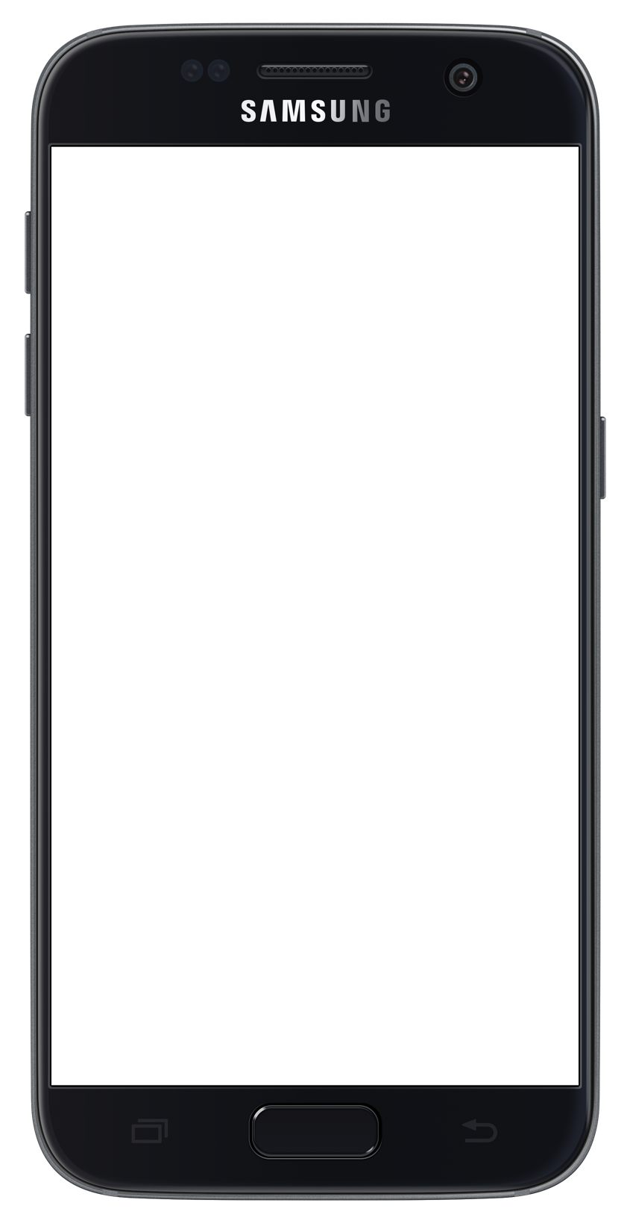
6
006 사업화 방안
경쟁사 분석
경쟁자 분석 결과
현재 구글 스토어에는 유사한 서비스를 제공하는 어플이 없는 상황입니다.
따라서 선점 효과를 먼저 누린 뒤,
향후 서비스를 고도화해 가는 방향으로 사업화 전략을 세웠습니다.
First-Mover Advantage
Notes:
경쟁자 분석 결과
현재 구글 스토어에는 유사한 서비스를 제공하는 어플이 없는 상황입니다.
따라서 선점 효과를 먼저 누린 뒤,
향후 서비스를 고도화해 가는 방향으로 사업화 전략을 세웠습니다.

Slide 35
6
006 사업화 방안
Targeting & Positioning
AI CARE
A
2030 Health-Conscious
약국에 접근성이 낮은 거주자들
약국 및 의료기관 종사자
6070 거동이 불편하신 노인분들
D
C
B
E
저희가 설정한 Target 고객은 다음과 같습니다
그리고 positioning 전략은 높은 기술력을 이용한 서비스를 제공하되, 어플 이용 비용을 거의 받지 않는 high Quality & Low Price 전략 입니다
Copyrightⓒ. Saebyeol Yu. All Rights Reserved.
Notes:
저희가 설정한 Target 고객은 다음과 같습니다
그리고 positioning 전략은 높은 기술력을 이용한 서비스를 제공하되, 어플 이용 비용을 거의 받지 않는 high Quality & Low Price 전략 입니다

Slide 36

6
006 사업화 방안
수익구조
대신 이 어플의 수익은 광고와 데이터판매를 통해 이루어질 것입니다.
광고
구글에서 운영하는 광고플랫폼 Admob를 이용하여 수익을 냄
광고 비용은 이용자수, 재방문률에 따라 단가가 달라집니다.
AI CARE 앱은 서비스 타겟의 바운더리가 넓기 때문에 유저수가 특정군에 치우쳐져있지 않으며
개인 맞춤형 관리 형태의 서비스를 제공한다는 점에서 유저들의 재방문률 또한 높다고 할 수 있습니다.
그래서 초기에는 광고를 통해 지속적인 수익을 창출할 계획입니다.
2. 제약회사와의 제휴
어플 사용자수가 늘어나면 비식별화된 사용자들의 데이터 판매를 판매할 수 있움
최근 바이오시밀러 시장이 전세계적으로 확대되고 경쟁이 심화됨에 따라 마케팅이 중요시되면서 제약회사와의 제휴를 맺어 광고 수입을 확대할 수 있음
국내 제약·바이오업계는 최근 ‘빅데이터’를 활용한 제품 개발과 영업·마케팅을 실시하고 있기 때문에 이를 통해 고수익을 창출할 수 있을 거스오 기대됨
1. 광고
Admob
2. 제약회사와의 제휴
Copyrightⓒ. Saebyeol Yu. All Rights Reserved.
Notes:
대신 이 어플의 수익은 광고와 데이터판매를 통해 이루어질 것입니다.
광고
구글에서 운영하는 광고플랫폼 Admob를 이용하여 수익을 냄
광고 비용은 이용자수, 재방문률에 따라 단가가 달라집니다.
AI CARE 앱은 서비스 타겟의 바운더리가 넓기 때문에 유저수가 특정군에 치우쳐져있지 않으며
개인 맞춤형 관리 형태의 서비스를 제공한다는 점에서 유저들의 재방문률 또한 높다고 할 수 있습니다.
그래서 초기에는 광고를 통해 지속적인 수익을 창출할 계획입니다.
2. 제약회사와의 제휴
어플 사용자수가 늘어나면 비식별화된 사용자들의 데이터 판매를 판매할 수 있움
최근 바이오시밀러 시장이 전세계적으로 확대되고 경쟁이 심화됨에 따라 마케팅이 중요시되면서 제약회사와의 제휴를 맺어 광고 수입을 확대할 수 있음
국내 제약·바이오업계는 최근 ‘빅데이터’를 활용한 제품 개발과 영업·마케팅을 실시하고 있기 때문에 이를 통해 고수익을 창출할 수 있을 거스오 기대됨

